Slide 1

EJECUCIÓN ACUMULADA DE GASTOS PRESUPUESTARIOS
AL MES DE FEBRERO 2019
PARTIDA 20:
MINISTERIO SECRETARÍA GENERAL DE GOBIERNO
Valparaíso, abril 2019

Slide 2
EJECUCIÓN ACUMULADA DE GASTOS A FEBRERO 2019
PARTIDA 20 MINISTERIO SECRETARÍA GENERAL DE GOBIERNO
Principales hallazgos
El presupuesto 2019 de SEGEGOB asciende a 29.220 millones. La ejecución en el mes de febrero fue de $1.533 millones, equivalente a un gasto de 5,2% respecto del presupuesto vigente. Con ello el gasto acumulado asciende a $2.607 millones., equivalente a un 8,9%.
El presupuesto 2019 de este Partida se distribuye en: Personal 45%, Transferencias Corrientes 40% y Bienes y Servicios de Consumo 14%. En cuanto a los Servicios, el 72% se destina a Secretaría de Gobierno mientras el 27% se asigna al Consejo Nacional de Televisión.
En la Secretaría en su contenido de Ley de Presupuesto 2019 informa que las Transferencia Corrientes contienen:
División de Organizaciones Sociales M$1.294.135 para cumplimiento de las políticas públicas referidas a participación ciudadana y fortalecimiento de la sociedad civil. Se consulta continuidad del programa de capacitación para líderes locales y dirigentes sociales.
Secretaría de Comunicaciones M$956.924 Contribuye al desarrollo de estrategias de comunicación eficientes, a través de mensajes claros que permitan que la ciudadanía acceda a información cierta de las políticas públicas, prioridades, programas de beneficios.
Seguimiento de Políticas Públicas y Gestión Institucional M$971.864 Asignación destinada a implementar los requerimientos de los gabinetes de SEGEGOB y de la gestión regional.
Fondo de Fomento de Medios de Comunicación Regionales, Provinciales y Comunales M$2.161.030 Fondo concursable cuyo objetivo es financiar, en forma complementaria, proyectos relativos a la realización, edición y difusión de programas o suplementos de carácter regional o local que refuercen el rol de la comunicación en el desarrollo social y cultural.
Fondo de Fortalecimiento de Organizaciones y Asociaciones de Interés Público (Ley N°20.500) M$1.638.383 Fondo concursable destinado al fortalecimiento de organizaciones, entidades y asociaciones de la sociedad civil.
Observatorio de Participación Ciudadana y No Discriminación M$259.706 Programa iniciado año 2015 cuyo propósito es poder contar con instituciones públicas certificadas en las leyes N°20.500 y N°20.609.
  Di

Slide 3
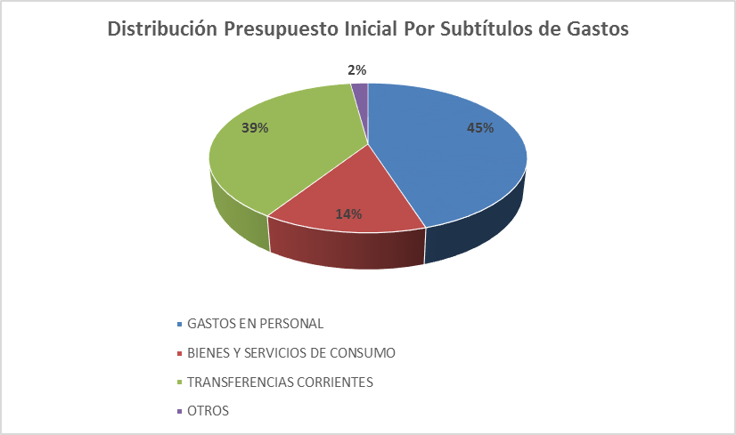
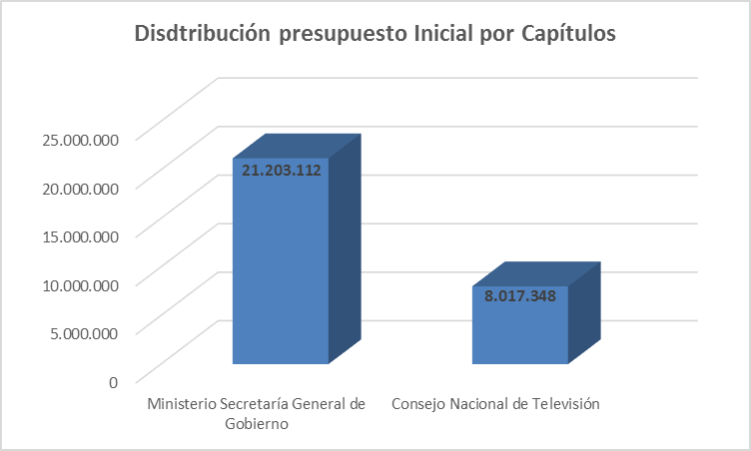
EJECUCIÓN ACUMULADA DE GASTOS A FEBRERO 2019
PARTIDA 20 MINISTERIO SECRETARÍA GENERAL DE GOBIERNO

Slide 4
COMPORTAMIENTO DE LA EJECUCIÓN MENSUAL DE GASTOS A FEBRERO 2019
PARTIDA 20 MINISTERIO SECRETARÍA GENERAL DE GOBIERNO

Slide 5
COMPORTAMIENTO DE LA EJECUCIÓN MENSUAL DE GASTOS A FEBRERO 2019
PARTIDA 20 MINISTERIO SECRETARÍA GENERAL DE GOBIERNO

Slide 6
EJECUCIÓN ACUMULADA DE GASTOS A FEBRERO 2019
PARTIDA 20 MINISTERIO SECRETARÍA GENERAL DE GOBIERNO
en miles de pesos 2019
Subtítulo |  | Presupuesto 2019 |  |  | Ejecución
 |  | Ley 2019 | Vigente | Variación | Ejecución Acumulada | % Ejecución Ley 2019 | % Ejecución Ppto. Vigente
 | GASTOS | 29.220.460 | 29.220.460 | 0 | 2.607.443 | 8,9% | 8,9%
21 | GASTOS EN PERSONAL | 13.173.501 | 13.173.501 | 0 | 1.648.150 | 12,5% | 12,5%
22 | BIENES Y SERVICIOS DE CONSUMO | 4.100.478 | 4.100.478 | 0 | 616.809 | 15,0% | 15,0%
24 | TRANSFERENCIAS CORRIENTES | 11.327.509 | 11.327.509 | 0 | 329.413 | 2,9% | 2,9%
29 | ADQUISICIÓN DE ACTIVOS NO FINANCIEROS | 335.562 | 335.562 | 0 | 13.071 | 3,9% | 3,9%
34 | SERVICIO DE LA DEUDA | 280.410 | 280.410 | 0 | 0 | 0,0% | 0,0%
35 | SALDO FINAL DE CAJA | 3.000 | 3.000 | 0 | 0 | 0,0% | 0,0%

Slide 7
EJECUCIÓN ACUMULADA DE GASTOS A FEBRERO 2019
PARTRIDA 20, RESUMEN POR CAPÍTULOS
en miles de pesos 2019
Subtítulo |  |  | Presupuesto 2019 |  |  | Ejecución
 |  |  | Ley 2019 | Vigente | Variación | Ejecución Acumulada | % Ejecución Ley 2019 | % Ejecución Ppto. Vigente
01 |  | Ministerio Secretaría General de Gobierno | 21.203.112 | 21.203.112 | 0 | 2.132.204 | 10,1% | 10,1%
02 |  | Consejo Nacional de Televisión | 8.017.348 | 8.017.348 | 0 | 475.239 | 5,9% | 5,9%
Fuente: Elaboración propia en base a Informes de ejecución presupuestaria mensual de DIPRES

Slide 8
EJECUCIÓN ACUMULADA DE GASTOS A FEBRERO 2019
PARTIDA 20. CAPÍTULO 01. PROGRAMA 01: SECRETARÍA GENERAL DE GOBIERNO
en miles de pesos 2019
Subtítulo |  |  |  | Presupuesto 2019 |  |  | Ejecución
 |  |  |  | Ley 2019 | Vigente | Variación | Ejecución Acumulada | % Ejecución Ley 2019 | % Ejecución Ppto. Vigente
 |  |  | GASTOS | 21.203.112 | 21.203.112 | 0 | 2.132.204 | 10,1% | 10,1%
21 |  |  | GASTOS EN PERSONAL | 9.862.944 | 9.862.944 | 0 | 1.246.420 | 12,6% | 12,6%
22 |  |  | BIENES Y SERVICIOS DE CONSUMO | 3.620.278 | 3.620.278 | 0 | 564.750 | 15,6% | 15,6%
24 |  |  | TRANSFERENCIAS CORRIENTES | 7.282.042 | 7.282.042 | 0 | 308.492 | 4,2% | 4,2%
 | 03 |  | A Otras Entidades Públicas | 7.282.042 | 7.282.042 | 0 | 308.492 | 4,2% | 4,2%
 |  | 313 | División de Organizaciones Sociales | 1.294.135 | 1.294.135 | 0 | 84.574 | 6,5% | 6,5%
 |  | 314 | Secretaría de Comunicaciones | 956.924 | 956.924 | 0 | 82.200 | 8,6% | 8,6%
 |  | 315 | Seguimiento de Políticas Públicas y Gestión Institucional | 971.864 | 971.864 | 0 | 92.638 | 9,5% | 9,5%
 |  | 316 | Fondo de Fomento de Medios de Comunicación Regionales, Provinciales y Comunales | 2.161.030 | 2.161.030 | 0 | 9.367 | 0,4% | 0,4%
 |  | 318 | Fondo de Fortalecimiento de Organizaciones y Asociaciones de Interés Público (Ley N° 20.500) | 1.638.383 | 1.638.383 | 0 | 25.670 | 1,6% | 1,6%
 |  | 319 | Observatorio de Participación Ciudadana y No Discriminación | 259.706 | 259.706 | 0 | 14.043 | 5,4% | 5,4%
29 |  |  | ADQUISICIÓN DE ACTIVOS NO FINANCIEROS | 155.438 | 155.438 | 0 | 12.542 | 8,1% | 8,1%
 | 04 |  | Mobiliario y Otros | 11.794 | 11.794 | 0 | 2.847 | 24,1% | 24,1%
 | 05 |  | Máquinas y Equipos | 3.605 | 3.605 | 0 | 3.604 | 100,0% | 100,0%
 | 06 |  | Equipos Informáticos | 29.808 | 29.808 | 0 | 0 | 0,0% | 0,0%
 | 07 |  | Programas Informáticos | 110.231 | 110.231 | 0 | 6.091 | 5,5% | 5,5%
34 |  |  | SERVICIO DE LA DEUDA | 280.410 | 280.410 | 0 | 0 | 0,0% | 0,0%
 | 02 |  | Amortización Deuda Externa | 214.255 | 214.255 | 0 | 0 | 0,0% | 0,0%
 | 04 |  | Intereses Deuda Externa | 66.155 | 66.155 | 0 | 0 | 0,0% | 0,0%
35 |  |  | SALDO FINAL DE CAJA | 2.000 | 2.000 | 0 | 0 | 0,0% | 0,0%

Slide 9
EJECUCIÓN ACUMULADA DE GASTOS A FEBRERO 2019
PARTIDA 20. CAPÍTULO 02. PROGRAMA 01: CONSEJO NACIONAL DE TELEVISIÓN
en miles de pesos 2019
Subtítulo |  |  |  | Presupuesto 2019 |  |  | Ejecución
 |  |  |  | Ley 2019 | Vigente | Variación | Ejecución Acumulada | % Ejecución Ley 2019 | % Ejecución Ppto. Vigente
 |  |  | GASTOS | 8.017.348 | 8.017.348 | 0 | 475.239 | 5,9% | 5,9%
21 |  |  | GASTOS EN PERSONAL | 3.310.557 | 3.310.557 | 0 | 401.730 | 12,1% | 12,1%
22 |  |  | BIENES Y SERVICIOS DE CONSUMO | 480.200 | 480.200 | 0 | 52.059 | 10,8% | 10,8%
24 |  |  | TRANSFERENCIAS CORRIENTES | 4.045.467 | 4.045.467 | 0 | 20.921 | 0,5% | 0,5%
 | 03 |  | A Otras Entidades Públicas | 4.045.467 | 4.045.467 | 0 | 20.921 | 0,5% | 0,5%
 |  | 560 | Fondo de Apoyo a Programas Culturales | 3.322.121 | 3.322.121 | 0 | 11.520 | 0,3% | 0,3%
 |  | 563 | Programa de Televisión Cultural y Educativa CNTV Infantil (ex Novasur) | 723.346 | 723.346 | 0 | 9.401 | 1,3% | 1,3%
29 |  |  | ADQUISICIÓN DE ACTIVOS NO FINANCIEROS | 180.124 | 180.124 | 0 | 529 | 0,3% | 0,3%
 | 03 |  | Vehículos | 13.873 | 13.873 | 0 | 0 | 0,0% | 0,0%
 | 04 |  | Mobiliario y Otros | 1.869 | 1.869 | 0 | 0 | 0,0% | 0,0%
 | 05 |  | Máquinas y Equipos | 4.204 | 4.204 | 0 | 0 | 0,0% | 0,0%
 | 06 |  | Equipos Informáticos | 74.264 | 74.264 | 0 | 0 | 0,0% | 0,0%
 | 07 |  | Programas Informáticos | 85.914 | 85.914 | 0 | 529 | 0,6% | 0,6%
35 |  |  | SALDO FINAL DE CAJA | 1.000 | 1.000 | 0 | 0 | 0,0% | 0,0%

